Slide 1
第二章
表的介绍与创建

Slide 2
课程目标
通过本章学习，你将可以:
表的概念
创建表
各种数据类型
主键约束

Slide 3
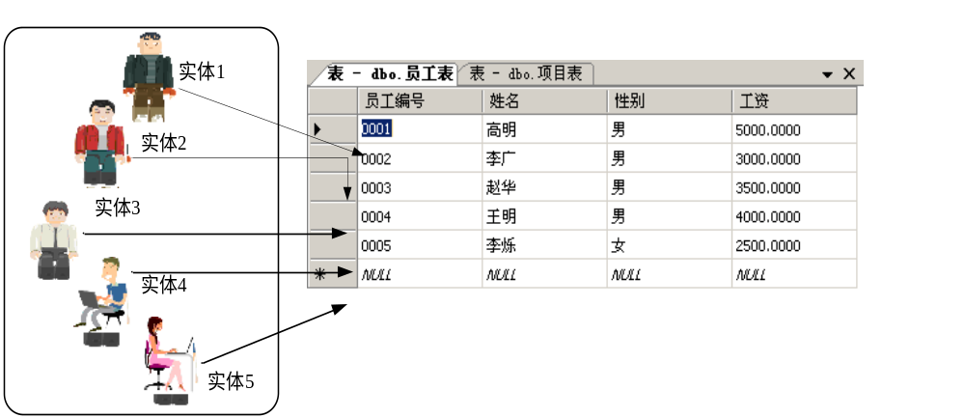
关系数据库—数据表
某公司的员工信息
行(记录)
列（字段）
数据表是由行(Row)和列(Column)组成的二维表。 每行描述一个实体；数据表中的列通常叫做字段，它代表数据表中存储实体的共有属性。
那么实体和属性具体指的是什么呢？

Slide 4
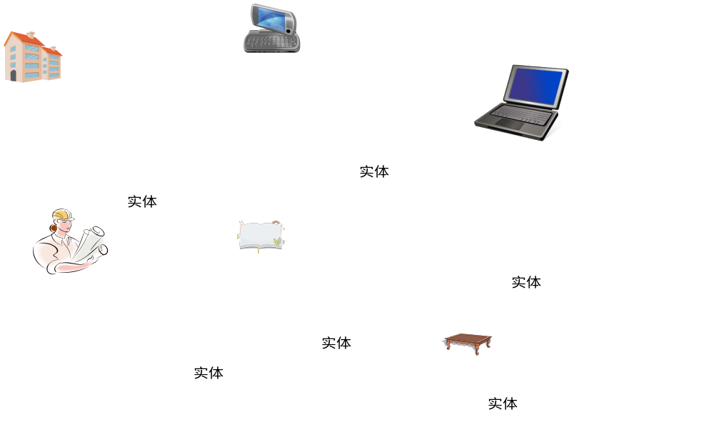
关系数据库—实体
只要客观存在的，并且可以被描述的事物称为实体 。

Slide 5

关系数据库—属性
属性是对实体具体特征的描述。
对不同员工的描述，其实都可以从员工编号、姓名、性别、工资这几方面进行描述，但是具体到不同的员工其员工编号、姓名、性别、工资的数据是不同的，不同的数据体现了不同的实体 。
例如
描述高明这名员工，可以从员工编号、姓名、性别、工资等方面来描述，而“员工编号、姓名、性别、工资”就称为属性。
属性（字段）
不同的员工属于不同的实体
Notes:
关键字（Key）：可唯一标识元组的属性或属性集，也称为关系键或主码。
域（Domain）：属性的取值范围，如性别的域是（男，女）。

Slide 6
详解列类型 之3大列类型
数值型(整型列,浮点型列).
字符型列
日期/时间类型

Slide 7
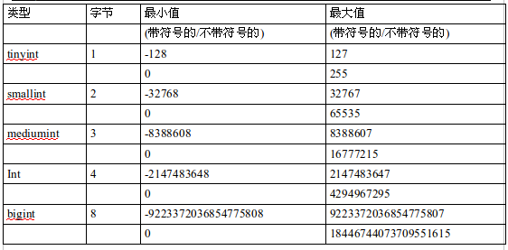
整型列存储范围与所占空间

Slide 8
浮点型与定点型
float(M,D) 4字节（单精度浮点数值）
double(M,D) 8字节（双精度浮点数值）
decimal(M,D) 6,2
M: 精度 (总位数,不包含点)
D: 标度 (小数位)
油价：5.85
float:浮点型
decimal:定点型
decimal更精确

Slide 9
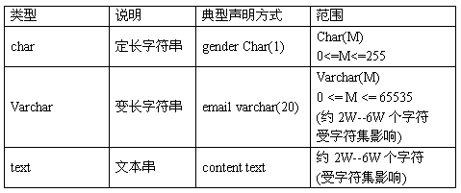
字符串类型

Slide 10
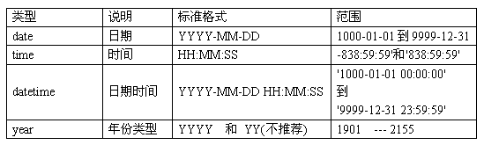
时期时间类型

Slide 11
建表的基本步骤
确定表中有哪些列(谁是主键)
确定每列的数据类型
给表添加各种约束
创建各表之间的关系
学生：学号 姓名 性别 年龄 专业 身高
      bigint char char tinyint varchar double
课程表：课程编号 课程名称

Slide 12
命名规则
表名和列名:
必须以字母开头，不要使用汉字
必须在 1–30 个字符之间
必须只能包含 A–Z, a–z, 0–9, _, $, 和 #
必须不能和用户定义的其他对象重名

Slide 13
主键约束
主键约束
确定哪些列唯一的标识了各个记录，主键不能为Null，并且数据值必须唯一 。
注意：1. 一个表只能有一个主键，但是一个主键可以包含多个列；
2. 在某些约束的创建过程中由于一个表只有一个此类约束，故约束名的设置可以省略。当约束名不写的时候，数据库系统会为这个约束创建一个自定义的约束名。

Slide 14
选择主键的原则
最少性
  尽量选择单个键作为主键
稳定性
  尽量选择数值更新少的列作为主键

Slide 15
自动增长
自动增长
AUTO_INCREMENT是MySQL数据库中一个特殊的约束条件。其主要用于表中插入的新记录自动生成唯一ID。一个表只能有一个字段使用AUTO_INCREMENT约束，且该字段必须为主键的一部分。AUTO_INCREMENT约束的字段可以是任何整数类型(TINYINT、SMALLINT、INT和BIGINT等)。默认情况下，该字段的值是从1开始自增。

Slide 16
谢谢！
Notes:
本堂课结束，谢谢大家！

